Slide 1

Результаты анализа проекта «Zombie Revolution»

Slide 2
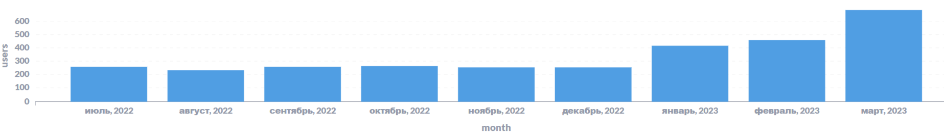
Общая информация
В нашем проекте участвует:
3087 игроков
При этом количество новых игроков постепенно увеличивается:

Slide 3
Игровые сессии
Суммарное количество игровых сессий:
27161
Количество игровых сессий которые длились менее 5 минут:
7 804
Доля «нормальных» сессий (длятся более 5 минут) от общего количества:
Июль 2022 – 76.39 %
Август 2022 – 77.27 %
Сентябрь 2022 – 76.8 %
Октябрь 2022 – 77.57 %
Ноябрь 2022 – 74.23 %
Декабрь 2022 – 65.45 %
Январь 2023 – 73.17 %
Февраль 2023 – 71.8 %
Март 2023 – 67.4 %
Апрель 2023 – 65.21 %

Slide 4
Игровые сессии
Средняя длительность игровых сессий:
Июль 2022 – 2 часа 13 мин.
Август 2022 – 2 часа 19 мин.
Сентябрь 2022 – 2 часа 16 мин.
Октябрь 2022 – 2 часа 22 мин.
Ноябрь 2022 – 2 часа 30 мин.
Декабрь 2022 – 2 часа 43 мин..
Январь 2023 – 2 часа 23 мин.
Февраль 2023 – 2 часа 17 мин.
Март 2023 – 5 часов 32 мин.
Апрель 2023 – 2 часа 20 мин.

Slide 5
Игровые сессии
Доля длинных сессий (длятся более часа) от общего количества:
Июль 2022 – 51.04 %
Август 2022 – 53.51 %
Сентябрь 2022 – 53.11 %
Октябрь 2022 – 53.09 %
Ноябрь 2022 – 47.22 %
Декабрь 2022 – 36.9 %
Январь 2023 – 47.57 %
Февраль 2023 – 48.06 %
Март 2023 – 43.31 %
Апрель 2023 – 45.67 %

Slide 6
Реферальная программа
Количество реферальных предложений игроков:
7993
Количество регистраций с предложений:
2834 (36% от общего кол-ва)

Slide 7
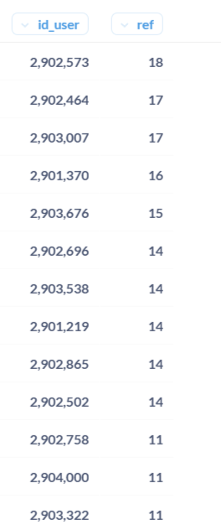
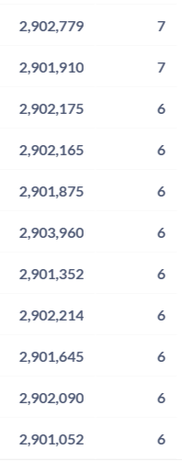
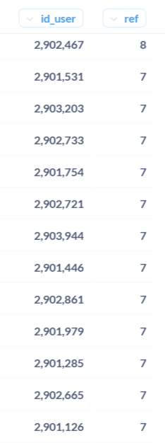
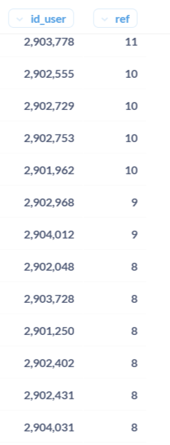
Реферальная программа. Топ 50 по приглашениям

Slide 8
«Битые строки»
«Битые строки» - сессии, у которых не заполнено поле «end_session»
Количество проблемных строк:
3287
Доля по операционным системам:
Android – 2.56 %
Ios – 97.44 %

Slide 9
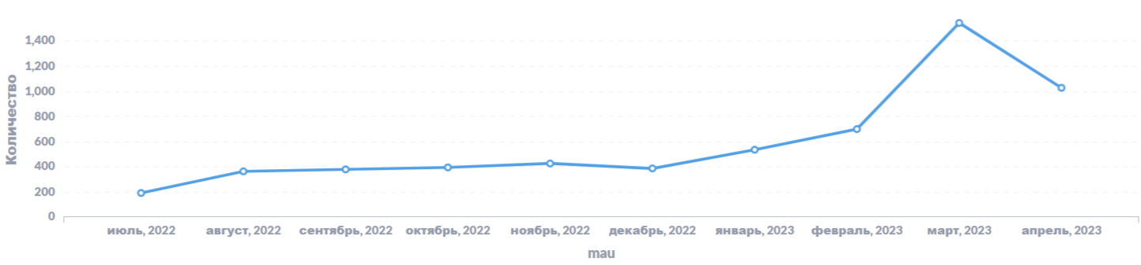
Маркетинговые акции
В марте 2023 года маркетинг провёл акцию: чем чаще игрок заходил в игру, тем больше получал бесплатных кристаллов. Акция шла первые 3 недели марта.
Вопрос: Видим ли мы позитивный эффект этой акции в метриках?
На графике представлено поведение показателя MAU (количество заходов в игру в месяц). На визуализации отчетливо виден скачок кол-ва посещений в марте.
Вывод: акция оправдала свои ожидания, во время ее проведения игроки стали чаще заходить в игру.

Slide 10
Маркетинговые акции
Теперь мы планируем новую акцию: бонусы получат игроки, которые проводят в игре больше всего времени. Но в первую очередь нас интересуют игроки, зарегистрированные в 2022 году.
Вот id игроков, которые получат бонусы:
2902744 | 2903006 | 2901948 | 2901519 | 2901611
2903516 | 2901218 | 2902846 | 2903986 | 2903797
2901980 | 2901168 | 2901648 | 2903106 | 2903735
2901943 | 2903361 | 2902723 | 2902358 | 2903053
2902753 | 2902442 | 2901672 | 2901282 | 2902281

Slide 11
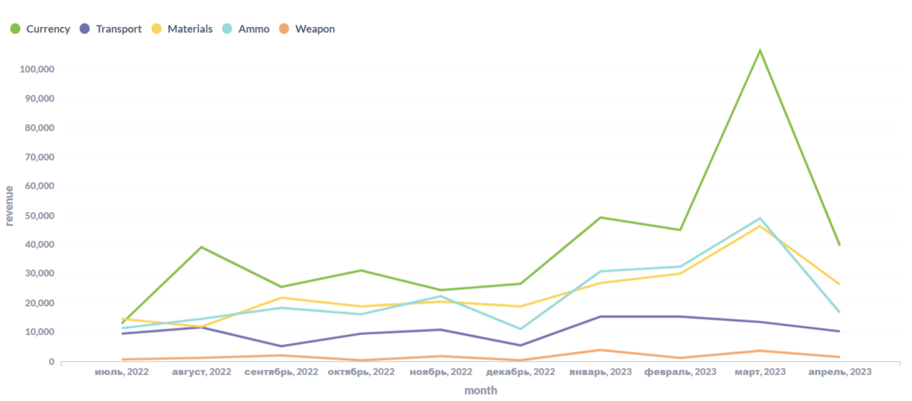
Клиентские выплаты
Вопрос: видим ли мы какие-то значимые изменения в структуре выручки с течением времени?
----------------------------
На представленном графике можно заметить, что в марте происходит резкий скачок клиентских выплат, связанных с такими типами продуктов как: “Currency”, “Materials” и “Ammo”.

Slide 12
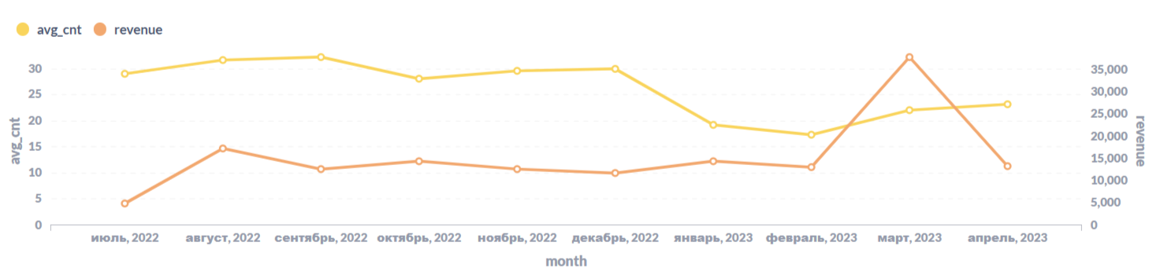
Увеличение цен
С 1 января 2023 года мы увеличили стоимость одного кристалла. Повлияло ли изменение цены на динамику среднего количества приобретаемых кристаллов на одну покупку? Повлияло ли изменение на суммарную выручку, которую мы получаем с кристаллов?
---------------------------------------------
Для ответа на данные вопросы обратимся к статистике: на графике мы видим 2 линии:
avg_cnt – среднее кол-во кристаллов в одной покупке
revenue – суммарная выручка
Можно заметить, что в январе кол-во покупаемых кристаллов упало. Выручка на фоне данных изменений не выросла.

Slide 13
Привлечение игроков
В ноябре и декабре 2022 года была опробована альтернативная стратегия привлечения клиентов.
Проверьте следующую гипотезу: в ноябре и декабре 2022 года из-за более дорогой и таргетированной рекламы мы приобрели более “лояльных” игроков, которые больше времени посвящают нашей игре.
Средняя длительность игровых сессий игроков:
Привлеченные по альтернативной стратегии (ноябрь-декабрь 2022) – 3 часа 37 минут
Привлеченные по обычной стратегии – 2 часа 57 минут

Slide 14
K-factor
K-factor - это метрика, которая показывает “вирусность” игры. Благодаря ней можно определить до какого размера вырастет наша текущая клиентская база за счёт приглашений друзей.
В нашем случае K-factor = 0.92
Средний размер когорты = 332.44
Из этих данных следует, что одна будущая среднестатистическая когорта сможет принести нам 306.09 пользователей

Slide 15
LMAU-LWAU-LDAU
LMAU-LWAU-LDAU – Количество уникальных лояльных пользователей, которые взаимодействовали с игрой в течении определенного периода времени:
LMAU – статистика за месяц
LWAU – статистика за неделю
LDAU – статистика за день
На следующих слайдах будут показаны результаты анализа работы с показателем LMAU для различных лояльных пользователей

Slide 16
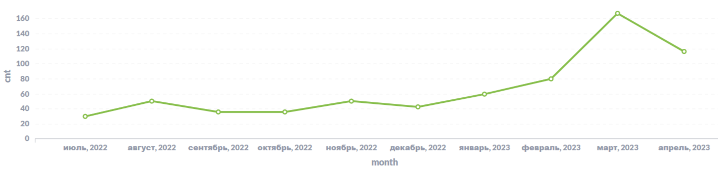
LMAU-LWAU-LDAU
Допустим, лояльным считается тот пользователь, который пригласил как минимум троих друзей, из которых как минимум один в результате зарегистрировался в нашей игре.
Назовем данный критерий crit_invite.
Динамика LMAU для критерия лояльности crit_invite:

Slide 17
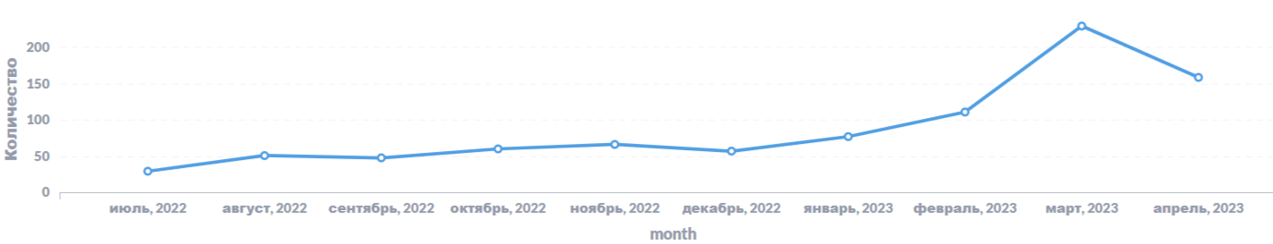
LMAU-LWAU-LDAU
Допустим, лояльным считается тот пользователь, который заплатил суммарно больше 1000 рублей за всё время.
Назовем данный критерий crit_1000.
Динамика LMAU для критерия лояльности crit_1000:

Slide 18
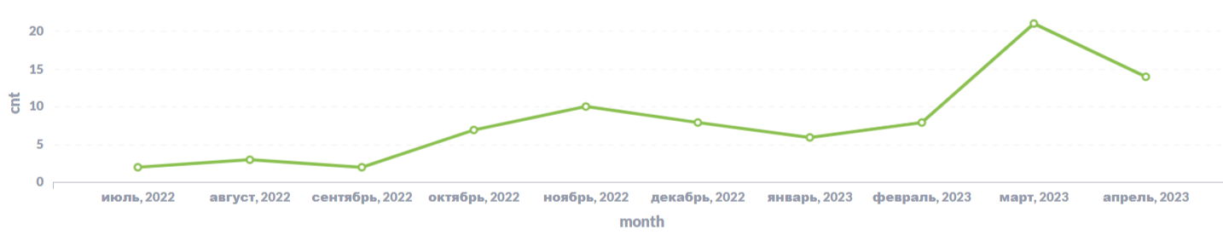
LMAU-LWAU-LDAU
Динамика LMAU для критерия лояльности crit_invite и crit_1000. То есть чтобы считаться лояльным, клиенту необходимо удовлетворять обоим условиям.

Slide 19
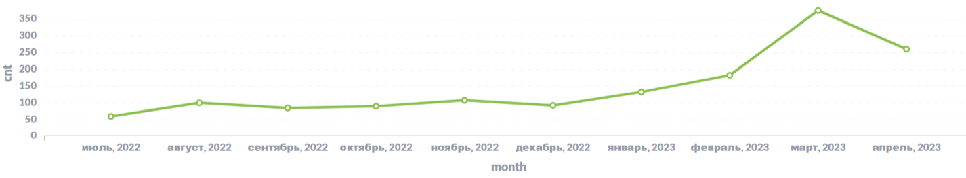
LMAU-LWAU-LDAU
Динамика LMAU для критерия лояльности crit_invite или crit_1000. То есть чтобы считаться лояльным, клиенту необходимо удовлетворять хотя бы одному условию

